Slide 1


PATOLOGIA CLINICA
Alberto Tommasini

Slide 2

Maschio di 50 anni ritira esito di esami di controllo annuale (che il medico non vorrebbe prescrivergli)
4 asterischi:
- colesterolo 205 mg/dL (v.n. < 190 mg/dL)
- VES 22 (v.n. < 20)
- linfociti 42% (v.n. 20-40%)
- glicemia 104 mg/dL (v.n. < 100 mg/dL)

Slide 3
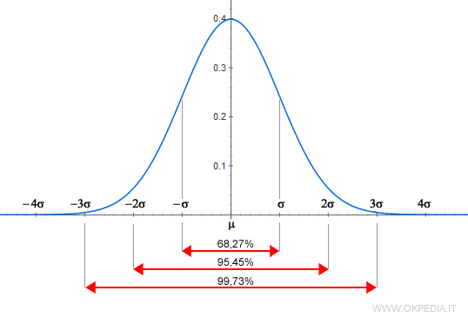
Distribuzione dei valori nella popolazione
Parametri con distribuzione normale o «gaussiana»
-> 95% centrale = normale (emoglobina, immunoglobuline)
Valori patologici
Valori patologici

Slide 4
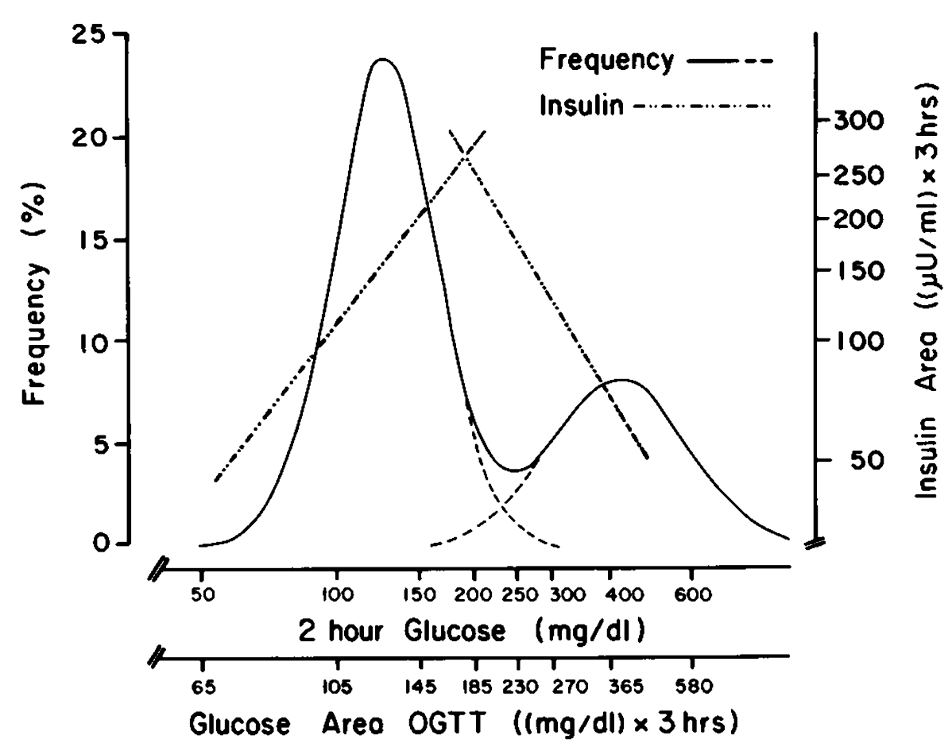
Distribuzione dei valori nella popolazione
Distribuzione bimodale
Tolleranza al glucosio
Lillioja, New Engl J Med 1988

Slide 5
Distribuzione dei valori nella popolazione
Distribuzione asimmetrica -> livelli patologici stabiliti in base a correlazioni cliniche
(es, colesterolo, PSA, RDW, VES …)
Valori raccomandati
Valori desiderabili
Spesso si tratta di valori che dipendono dall’adattamento all’ambiente e per questo accettano variazioni maggiori

Slide 6
LA SOGLIA
Per alcuni test di laboratorio la presenza della malattia è associata ad un valore che è al di sopra di una soglia (troponina come marcatore di infarto miocardico, rilevazione delle sostanze di abuso…).
Due popolazioni di individui e i loro risultati di un test particolare.
Tutti gli individui senza malattia hanno un valore basso per il test e tutte le persone con malattia hanno un valore alto del test.
Non vi è sovrapposizione tra i due gruppi.
SOGLIA
VN
VP
NEGATIVI
POSITIVI
Notes:
Per alcuni test di laboratorio la presenza della malattia è associata ad un valore che è al di sopra di una soglia (troponina come marcatore di infarto miocardico, RILEVAZIONE DI SOSTANZE DI ABUSO…).
L’immagine mostra due popolazioni di individui e i loro risultati di un test particolare. Tutti gli individui senza malattia hanno un valore basso per il test e tutte le persone con malattia hanno un valore alto del test. Non vi è sovrapposizione tra i due gruppi.

Slide 7
SOGLIA
VN
VP
NEGATIVI
POSITIVI
Notes:
La situazione che si presenta comunemente è quella in cui c’è sovrapposizione tra i valori degli individui con malattia e quelli senza malattia. Questo significa che la soglia diagnostica necessariamente classifica in maniera impropria alcuni pazienti generando falsi positivi, falsi negativi o entrambi.

Slide 8
Il valore soglia (o intervallo di riferimento) consente di dividere la popolazione dei soggetti con o senza malattia nelle seguenti categorie:
SOGLIA
VN
VP
NEGATIVI
POSITIVI
MALATTIA PRESENTE
MALATTIA ASSENTE
TEST POSITIVO
VERI POSITIVI
Falsi positivi
TEST NEGATIVO
Falsi negativi
VERI NEGATIVI

Slide 9
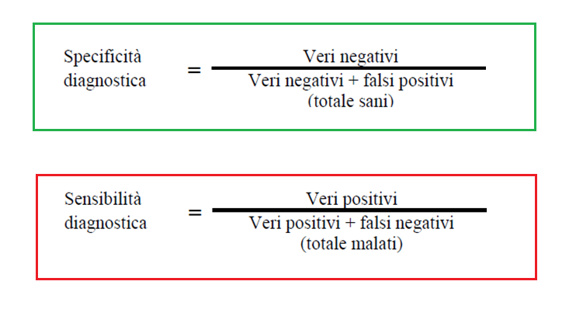
La specificità diagnostica è la misura della frequenza della negatività di un test in assenza della malattia considerata.
La sensibilità diagnostica è la misura della frequenza della positività di un test in presenza della malattia considerata

Slide 10
Specificità
VN
VN + FP
Sensibilità
VP
VP + FN
SOGLIA
FN
FP
VN
VP
NEGATIVI
POSITIVI

Slide 11
Queste caratteristiche di performance sono ambedue relative allo specifico cut off convenzionalmente scelto in base a
- distribuzione delle due popolazioni
- gravità della condizione da diagnosticare e presenza di test di secondo livello
SOGLIA
Più specificità
(meno falsi positivi)
FP
VN
VP
NEGATIVI
POSITIVI
FN
Meno sensibilità
(più falsi negativi)

Slide 12
Queste due caratteristiche di performance sono ambedue relative allo specifico cut off convenzionalmente scelto in base a
- distribuzione delle due popolazioni
- gravità della condizione da digansticare e presenza di test di secondo livello
SOGLIA
Meno specificità
(più falsi positivi)
FP
VN
VP
NEGATIVI
POSITIVI
FN
SCREENING
Più sensibilità
(meno falsi negativi)

Slide 13
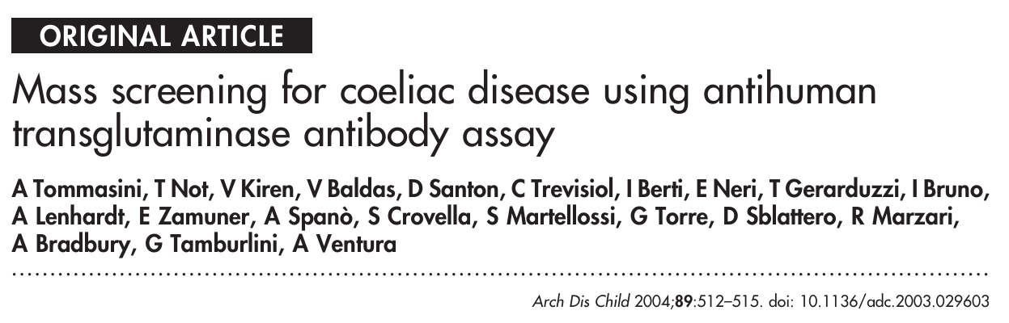
3188, positivo in 48, 41 ripetono, 31 anche Anti-endomisio positivi. Prevalenza 1:106
 | Malati | Sani
Positivi al test | Vero + | Falso +
Negativi al test | Falso - | Vero -
 | Malati | Sani
Positivi | 31 | 10
Negativi | 0 | 3147

Slide 14
Se applico un test con Sensibilità del 95% e specificità del 98% in uno screening
 | Malati | Sani
Positivi al test | Vero + | Falso +
Negativi al test | Falso - | Vero -
Malattia celiaca nella popolazione generale = 1%
 | Malati | Sani
Positivi | 19 | 40
Negativi | 1 | 1940
2000 soggetti screenati
Proporzione di soggetti identificati come positivi che sono davvero malati: 19/(19+40) = 0.32 = 32%

Slide 15
Se applico un test con Sensibilità del 95% e specificità del 98% a un «testing»
 | Malati | Sani
Positivi | Vero + | Falso +
Negativi | Falso - | Vero -
Malattia celiaca:
Parenti di soggetti con celiachia
Prevalenza = 10%
 | Malati | Sani
Positivi | 20 | 4
Negativi | 1 | 186
210 soggetti screenati
Proporzione di soggetti identificati come positivi che sono davvero malati: 20/(20+4) = 0.83 = 83%

Slide 16
Valore predittivo positivo = Vpp
proporzione dei soggetti con test positivo diagnosticati correttamente
quota attesa veri pos (es. prevalenza del 10% x Sensibilità del 95% = 0.095)
Prevalenza x Sensibilità
Vp =
=0.095/0.113= 84%
Prevalenza x Sensibilità + (1-prevalenza) x (1-specificità)
quota attesa veri pos (0.095)
quota attesa falsi pos (90% x (1-specificità del 98%) = 0.018)
Quanto più una condizione è rara, tanto più la insufficiente specificità del test peserà con l’identificazione di falsi positivi
Vpn = proporzione di soggetti con test negativo che è veramente sana

Slide 17
Tanto più seleziono la popolazione tanto più la prevalenza attesa della condizione sarà elevata, tanto più il valore predittivo positivo sarà elevato.
Gli esami alterati hanno più valore se l’analisi è stata richiesta con un sospetto ben fondato
Se il sospetto non è ben posto, la relativa popolazione può essere esposta a maggior rischio di un falso positivo
Tanto più seleziono i test da eseguire tanto meno incorro nella possibilità di alterazioni casuali senza significato clinico
Per I valori distribuiti secondo una gaussiana nella popolazione, il 5% dei soggetti ha per definizione valori fuori norma
Su 20 test eseguiti la probabilità che almeno uno sia fuori norma è molto elevata

Slide 18
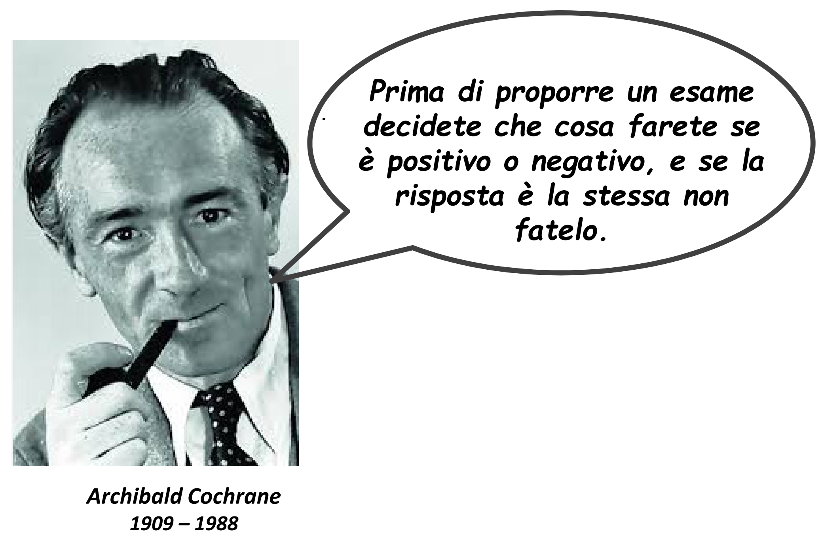

Slide 19
L’incertezza in medicina, e in medicina di laboratorio, non può essere annullata, semmai ridotta e soprattutto conosciuta.
E’ auspicabile che ci si avvicini criticamente ai valori numerici considerando le diverse cause che li possono influenzare

Slide 20
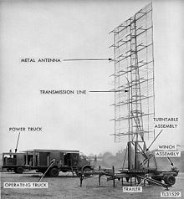

Slide 21
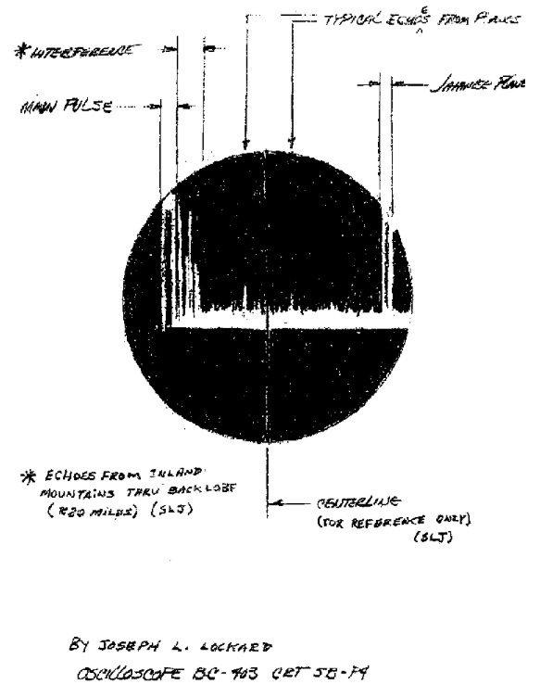
Receiver Operating Characteristic
 | Aereo+ | Aereo-
Segnale + | Vero + | Falso +
Segnale - | Falso - | Vero -

Slide 22
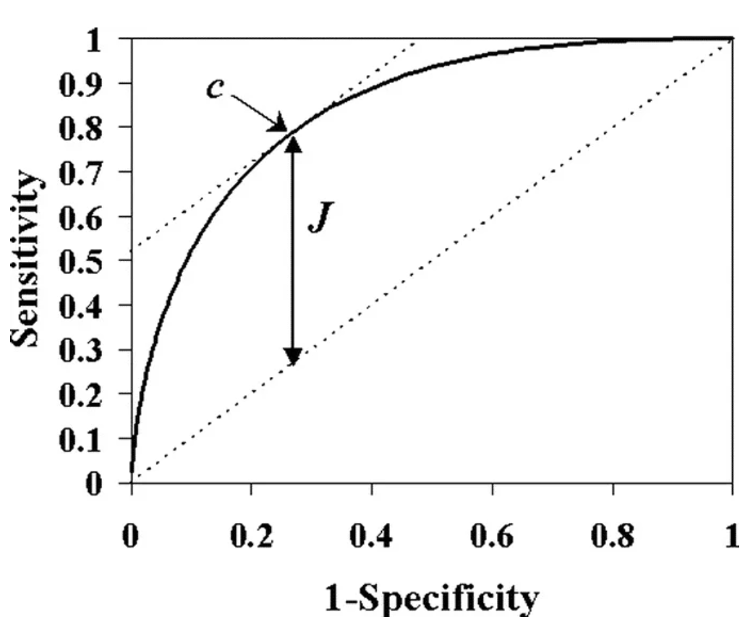
Indice di Youden J = massima distanza tra la curva ROC e la bisettrice (chance line) = maxc {sensibilità(c) + specificità(c) − 1}.
AREA SOTTO LA CURCA = AUC
= 1, discriminazione 100%.
AUC 0.5 volte l’area del grafico, discriminazione nulla.
Valori sopra 0.9 indicano un test altamente accurato.
Frazione di veri positivi
Frazione di falsi positivi
Notes:
ROC
Per ogni valore di misura (possibile cut off)
sulle ascisse si pone la “aspecificità”, peggiore sulla destra
sulle ordinate si pone la sensibilità (veri positivi)

Slide 23
Indice J è un compromesso matematico
Se è più importante la sensibilità mi sposterò un pò più a sinistra (accetto di fare molti test di secondo livello, ma non voglio perdere nessun potenziale positive)
Se è più importante la specificità mi sposterò più a destra (non è fondamentale identificare tutti, ma quelli che identifico devo essere sicuro)

Slide 24
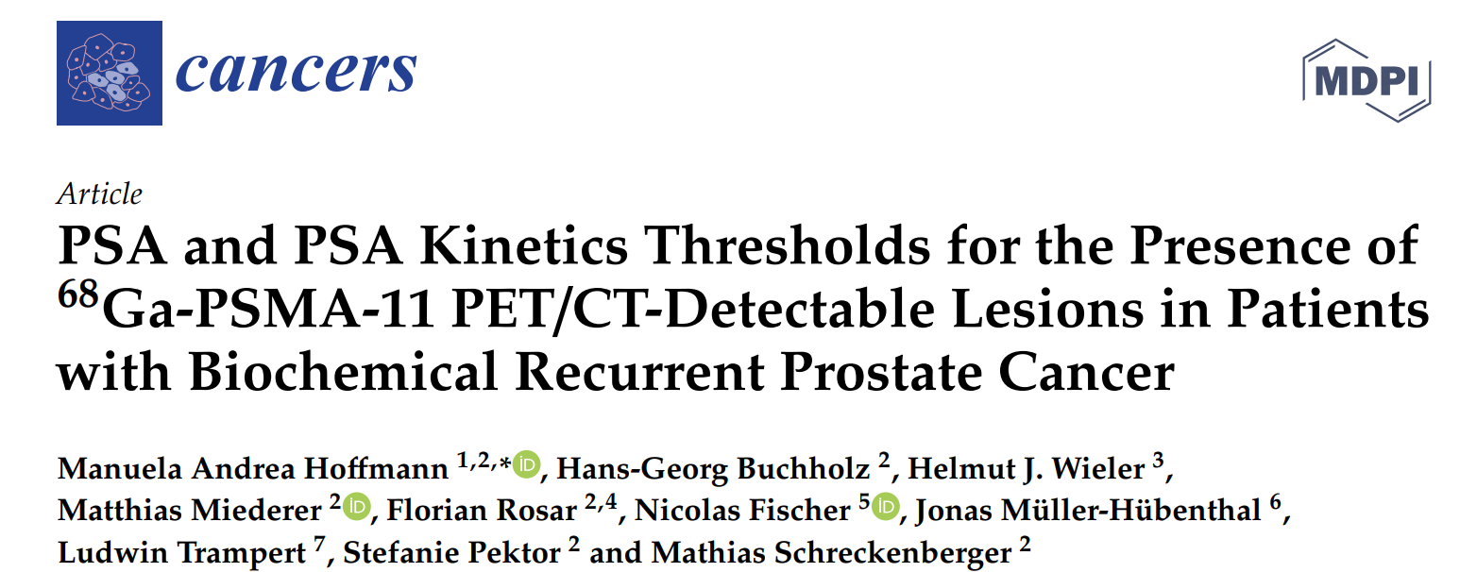
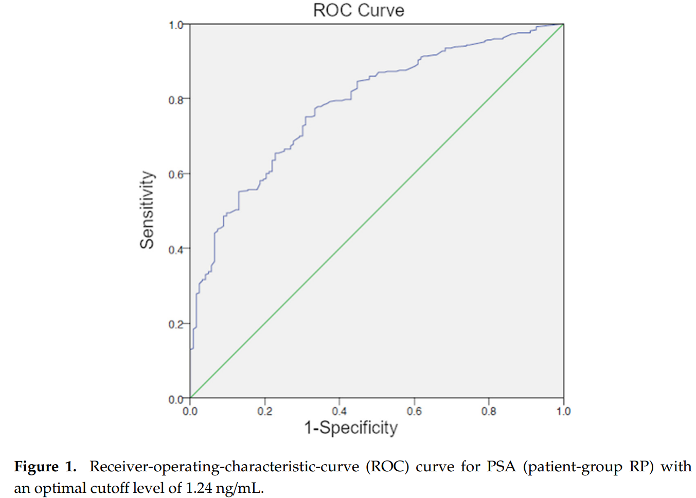

Slide 25
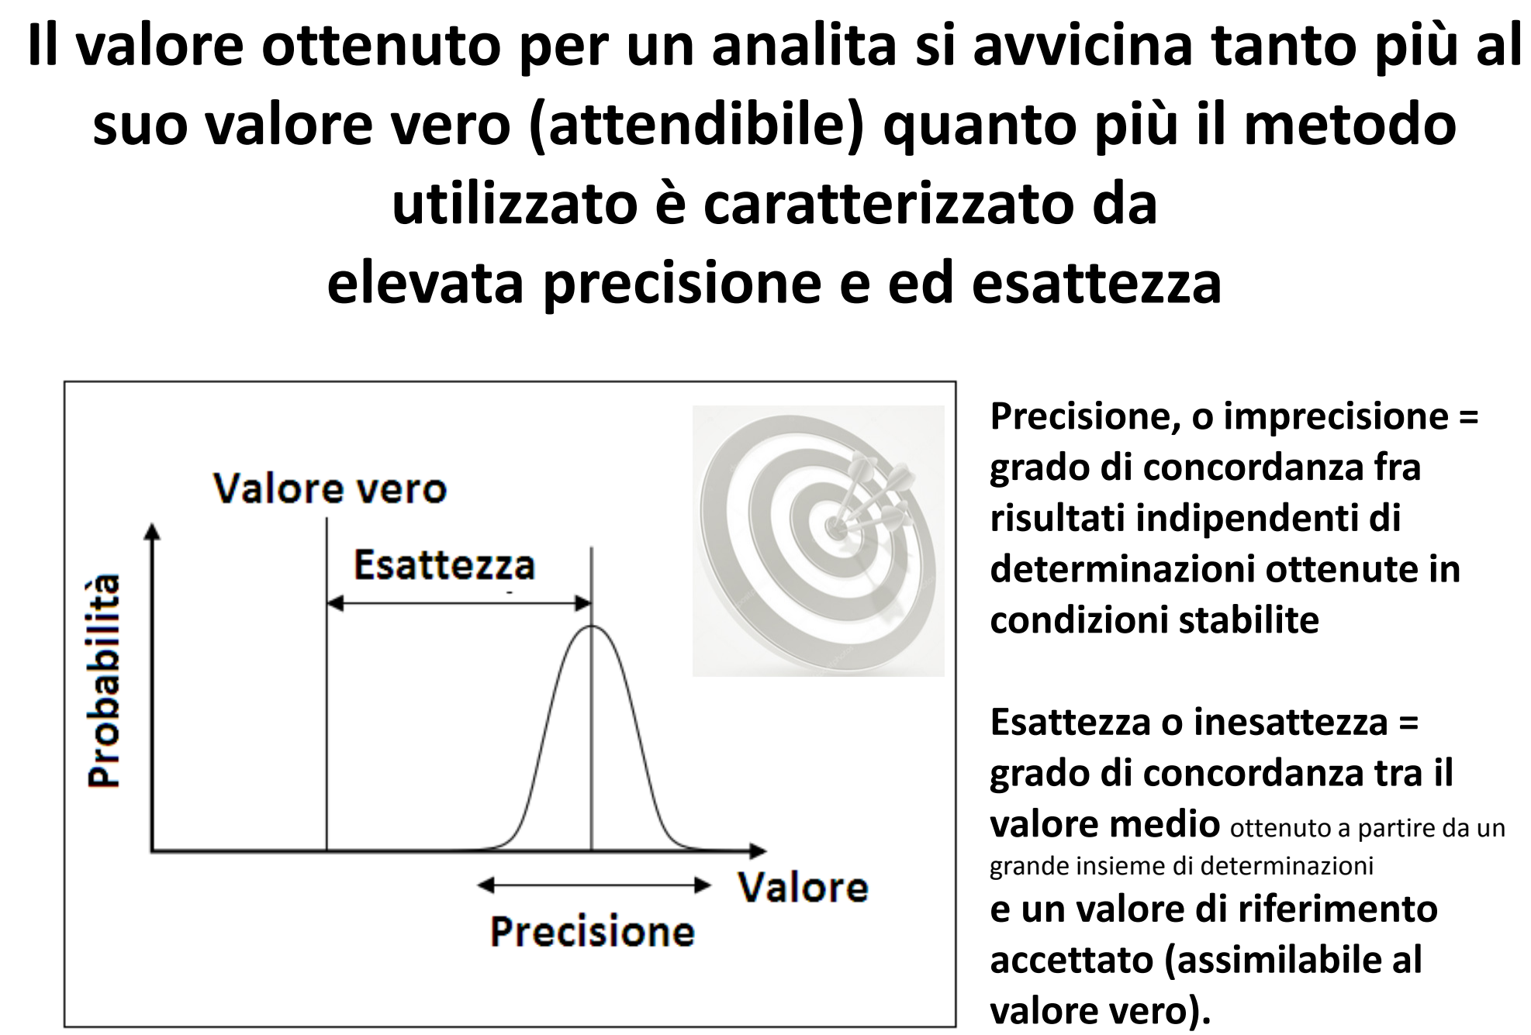

Slide 26
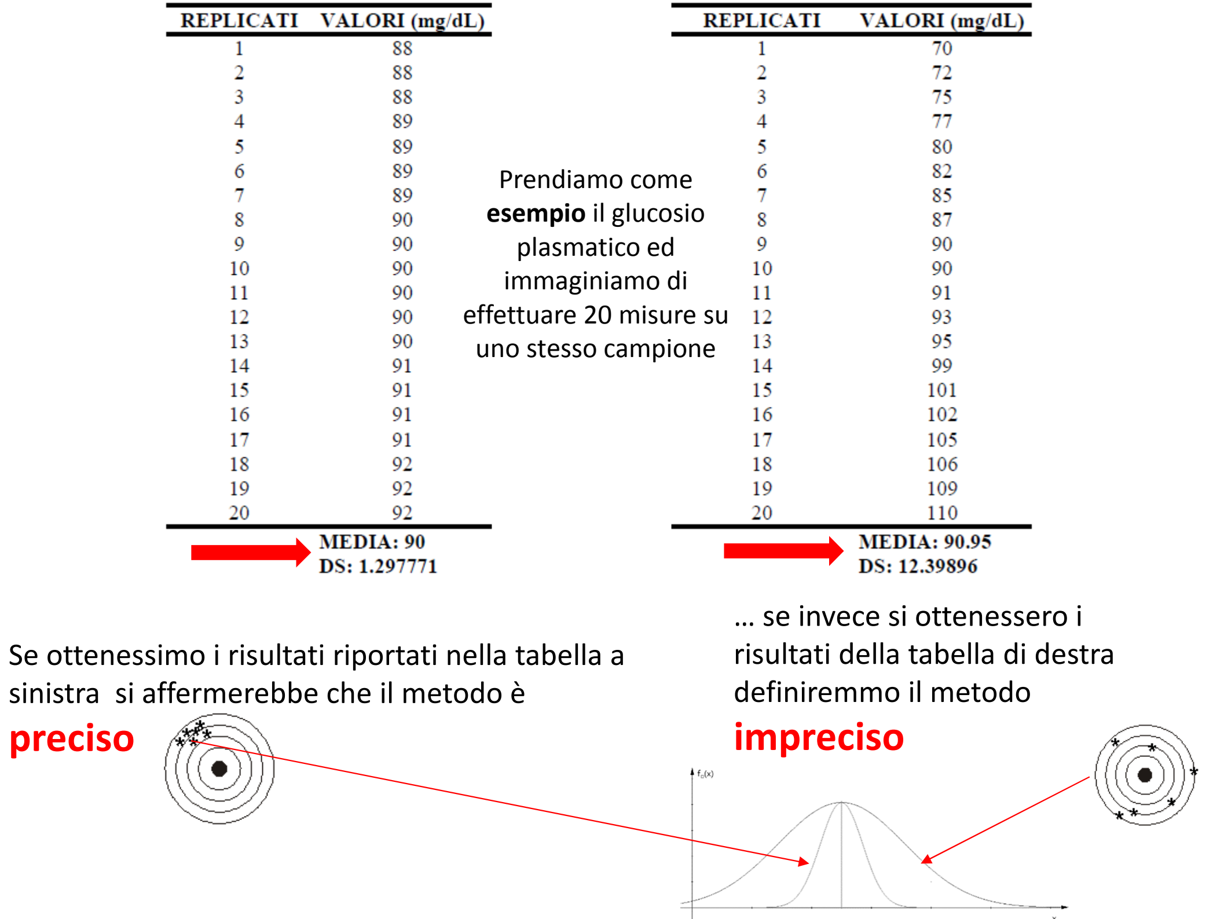

Slide 27
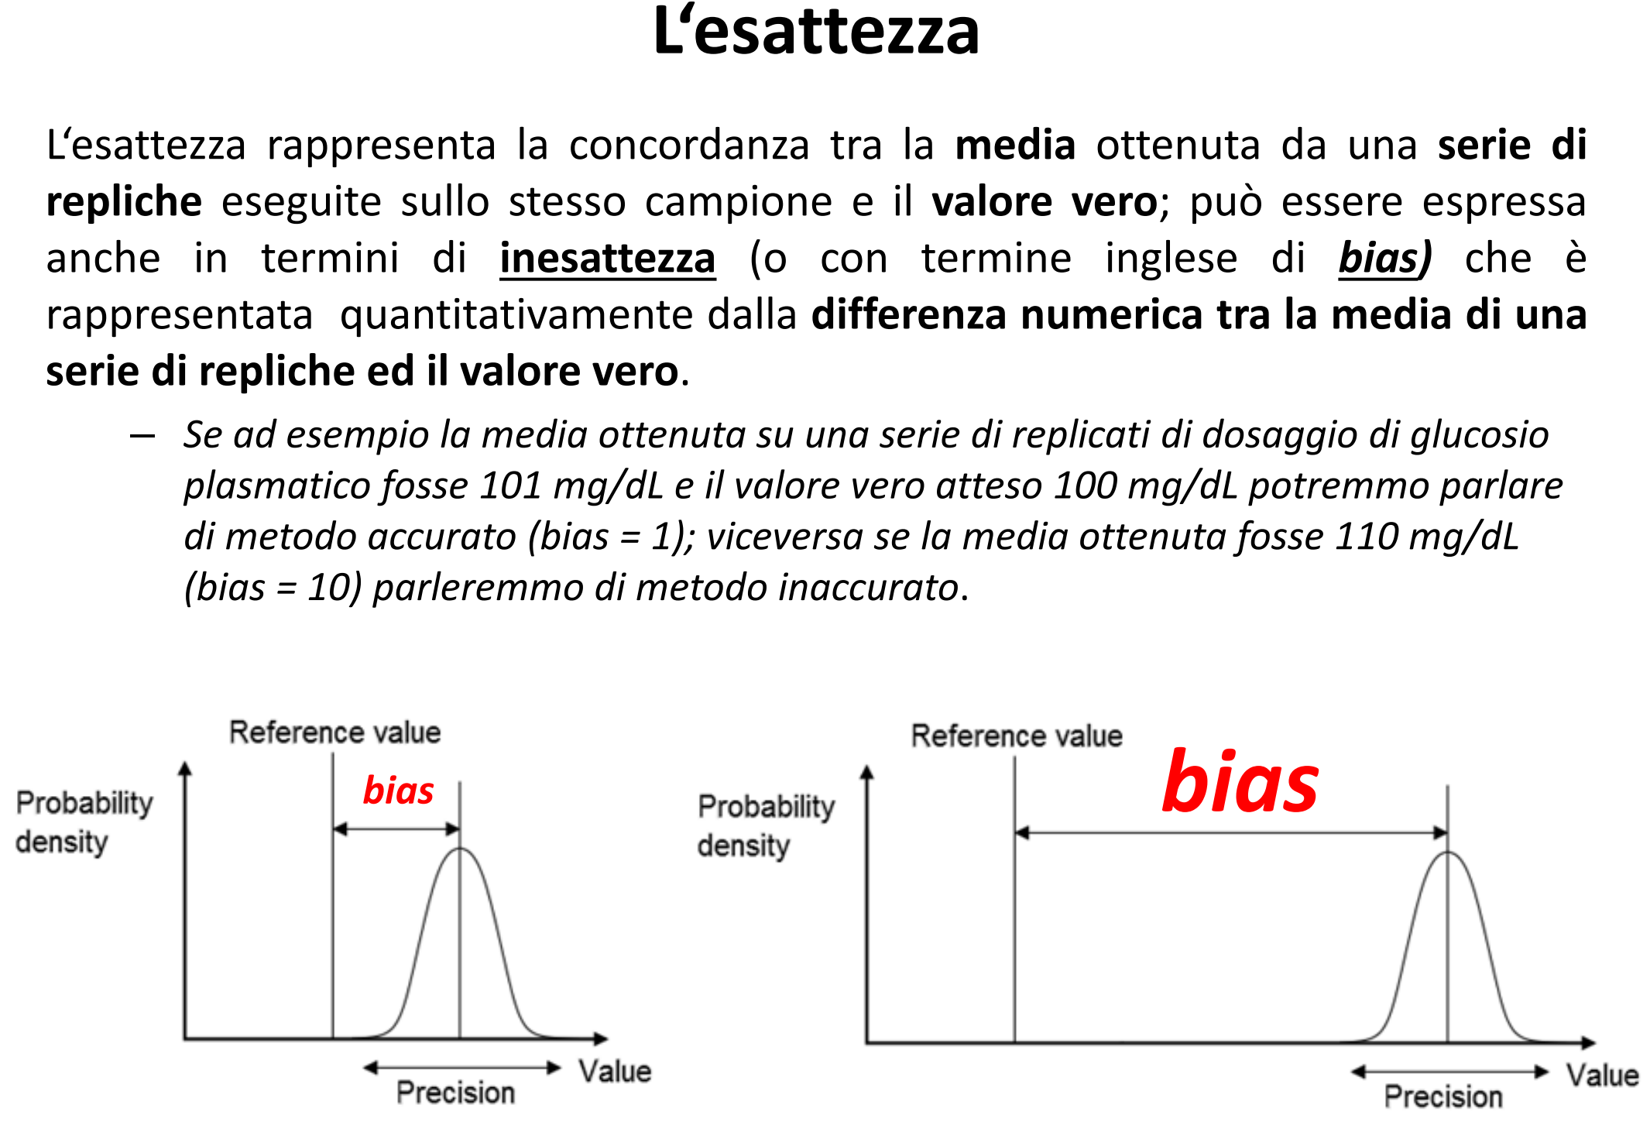

Slide 28
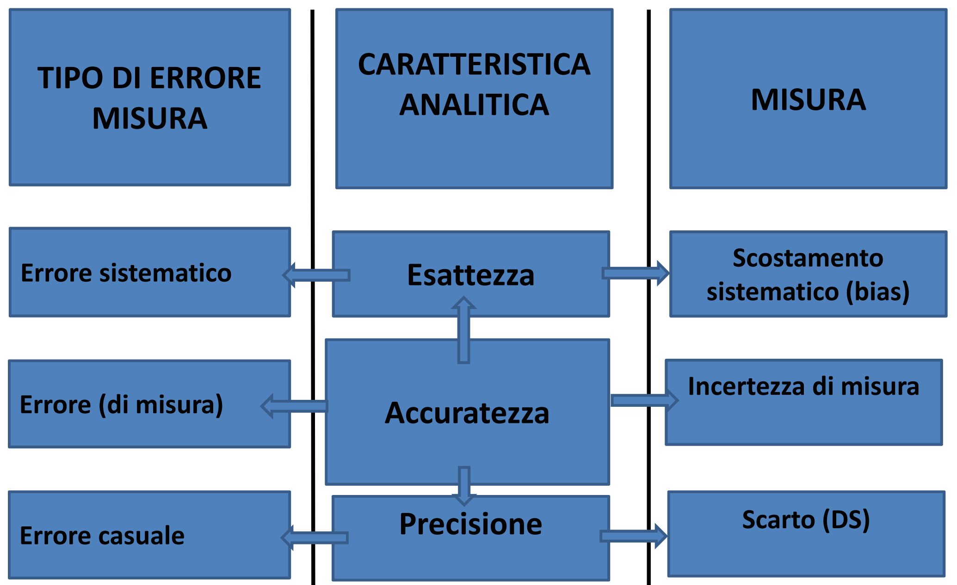

Slide 29
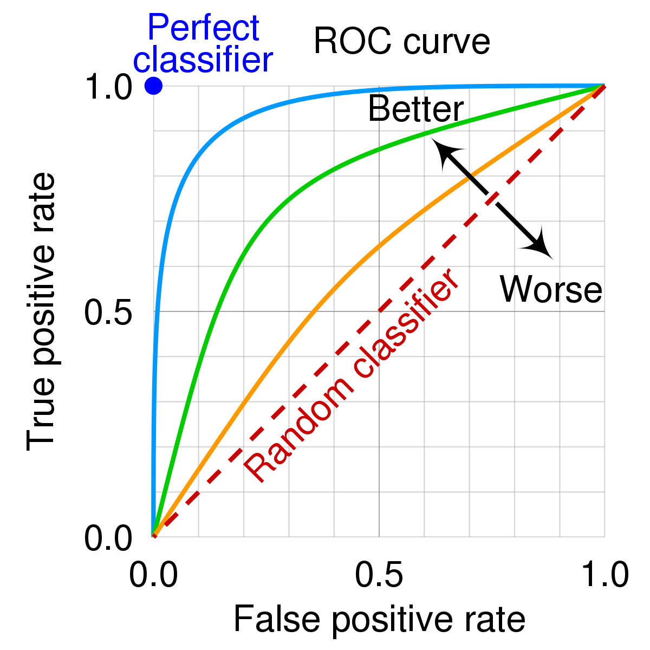
PRECISIONE E ACCURATEZZA
Precisione: ottenere risultati simili in test successivi sullo stesso campione
Accuratezza: ottenere risultati mediamente vicini a quelli reali
Accuratezza proporzionale all’area sotto la curva (AUC) nella curva ROC
AUC > 80-90% = buona accuratezza

Slide 30
FASI DELL’ESAME DI LABORATORIO
Pre-analitica
Preparazione del paziente (digiuno, farmaci etc)
Raccolta del campione (ago, provetta, quantità, etc)
Trasporto al laboratorio (temperatura, tempo ..)
Analitica
Uso non corretto della strumentazione
Uso di reagenti scaduti
Post-analitica
Generazione e trasferimento del risultato
Attribuzione corretta dell’esame al paziente
Interpretazione del dato nel contesto clinico

Slide 31
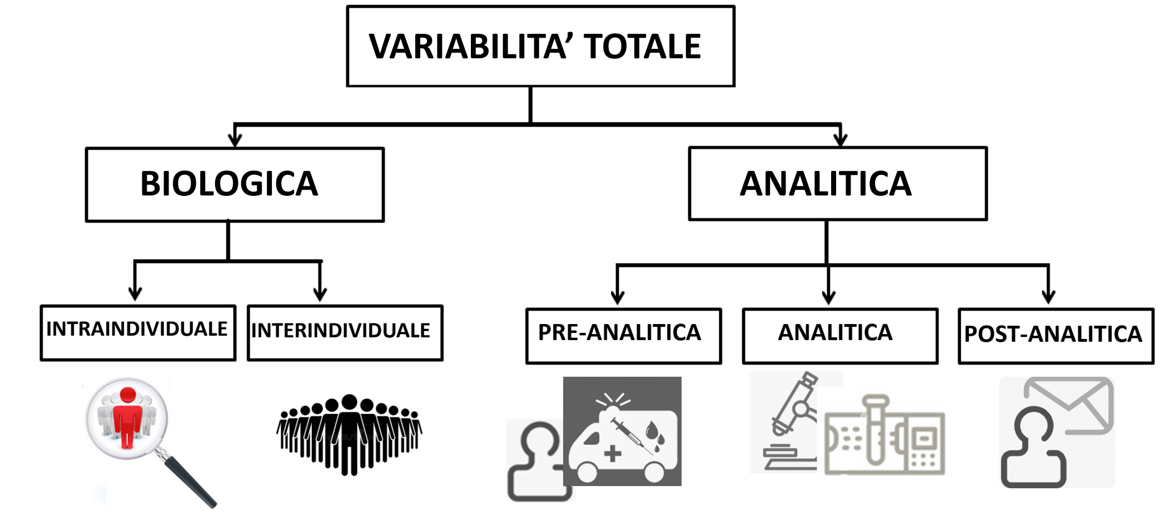

Slide 32
ALGORITMI (O TEST REFLEX)
Esami da eseguire in caso di anomalie in esami base (di screening)

Slide 33
VARIABILI PRE-ANALITICHE CHE INFLUENZANO TEST DI LABORATORIO
Età
Sesso
Massa corporea
Altezza
Dieta
Postura
Tipo di prelievo (venoso, arterioso, capillare)
Difficoltà del prelievo, tempo di stasi ematica da laccio
Farmaci, interazioni tra farmaci e con reattivi di laboratorio

Slide 34
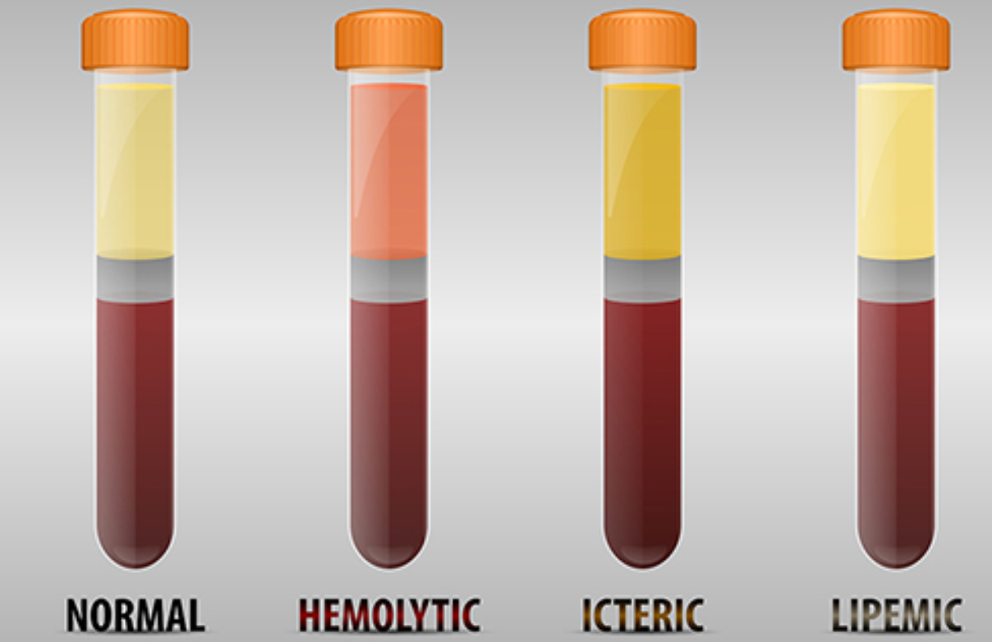
Prelievo emolitico: un prelievo male eseguito (quando vena non consente flusso sufficiente e si deve esercitare eccessiva depressione per raccogliere il campione) presenta spesso tracce di emolisi (emolisi quando Hb>200mg/dL) e la gran parte dei campioni emolizzati non possono essere analizzati

Slide 35
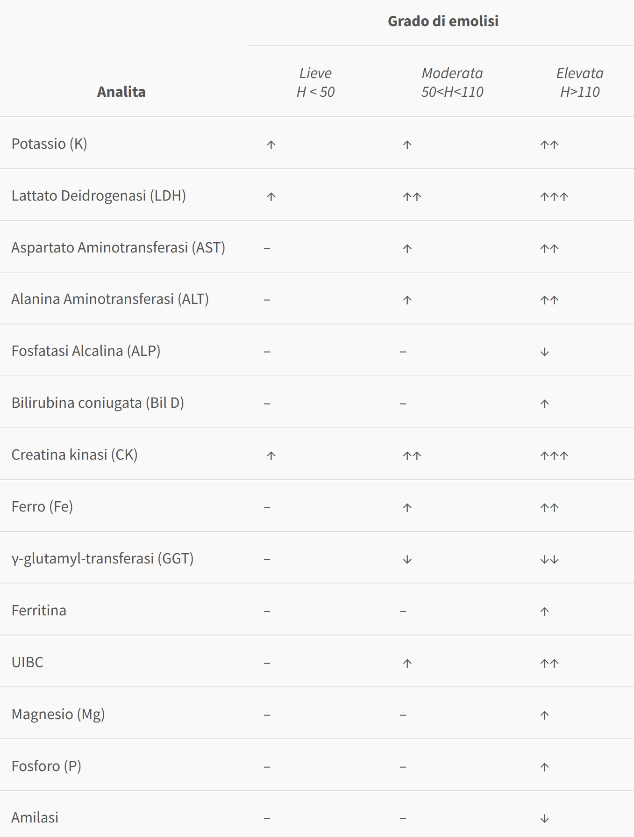

Slide 36
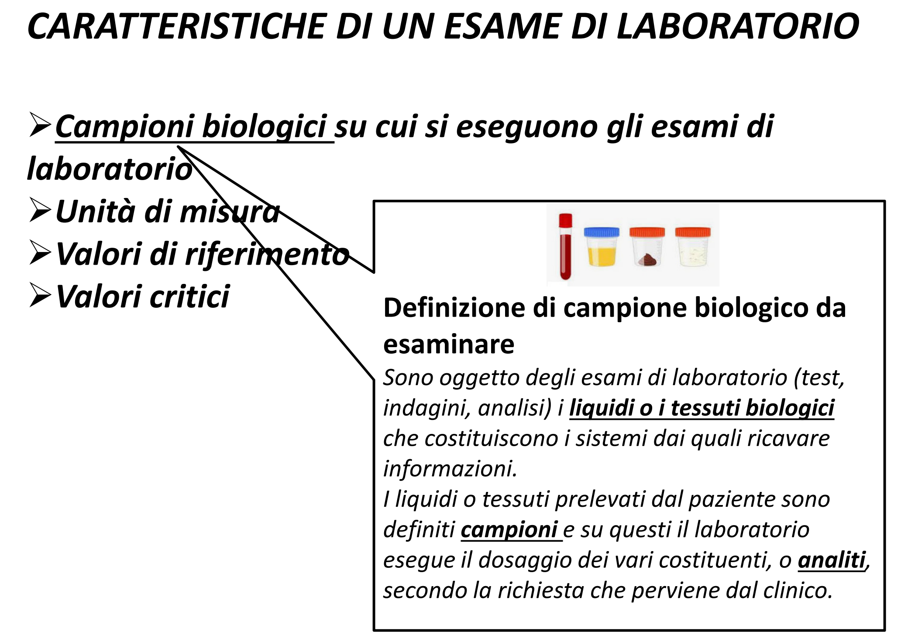

Slide 37
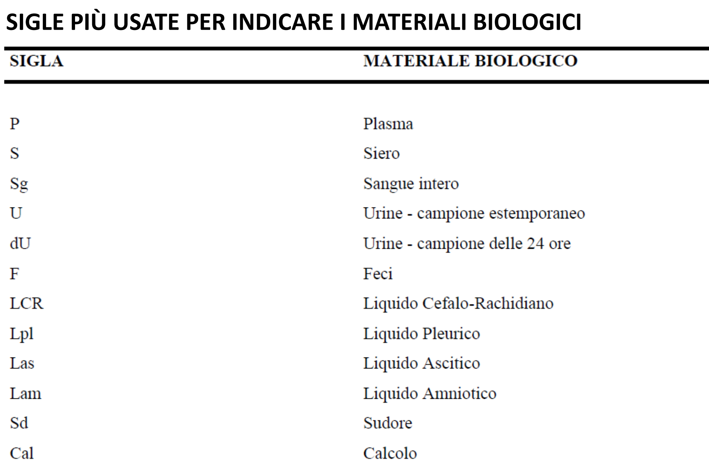

Slide 38
La P che precede il nome dell'analita (=Proteine Totali) sta per Plasma ed indica il materiale biologico nel quale viene dosato l'analita.
Il valore 7.2 indica la quantità di proteine dosate nel campione (risultato),
g/dL è l'unità di misura
6.5 – 7.9 sono i valori di riferimento
(Colorimetrico) è il metodo di laboratorio mediante il quale viene eseguito l'esame.

Slide 39
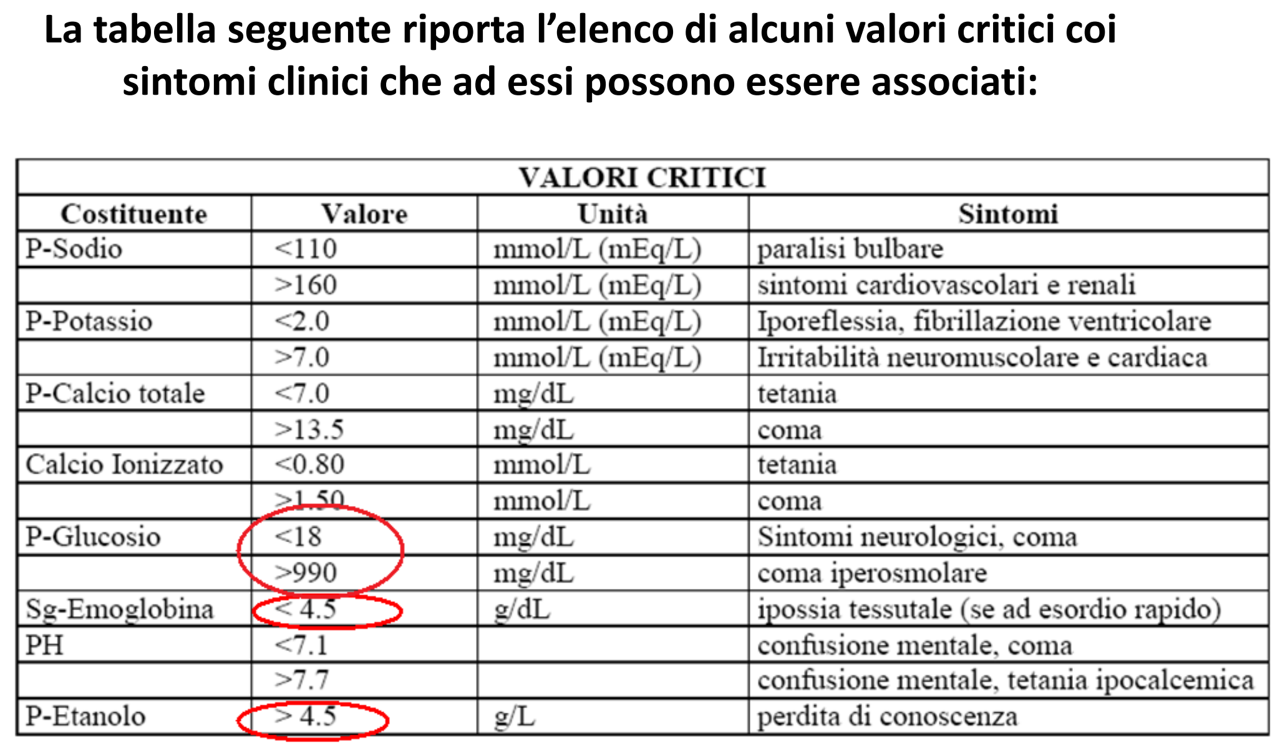

Slide 40
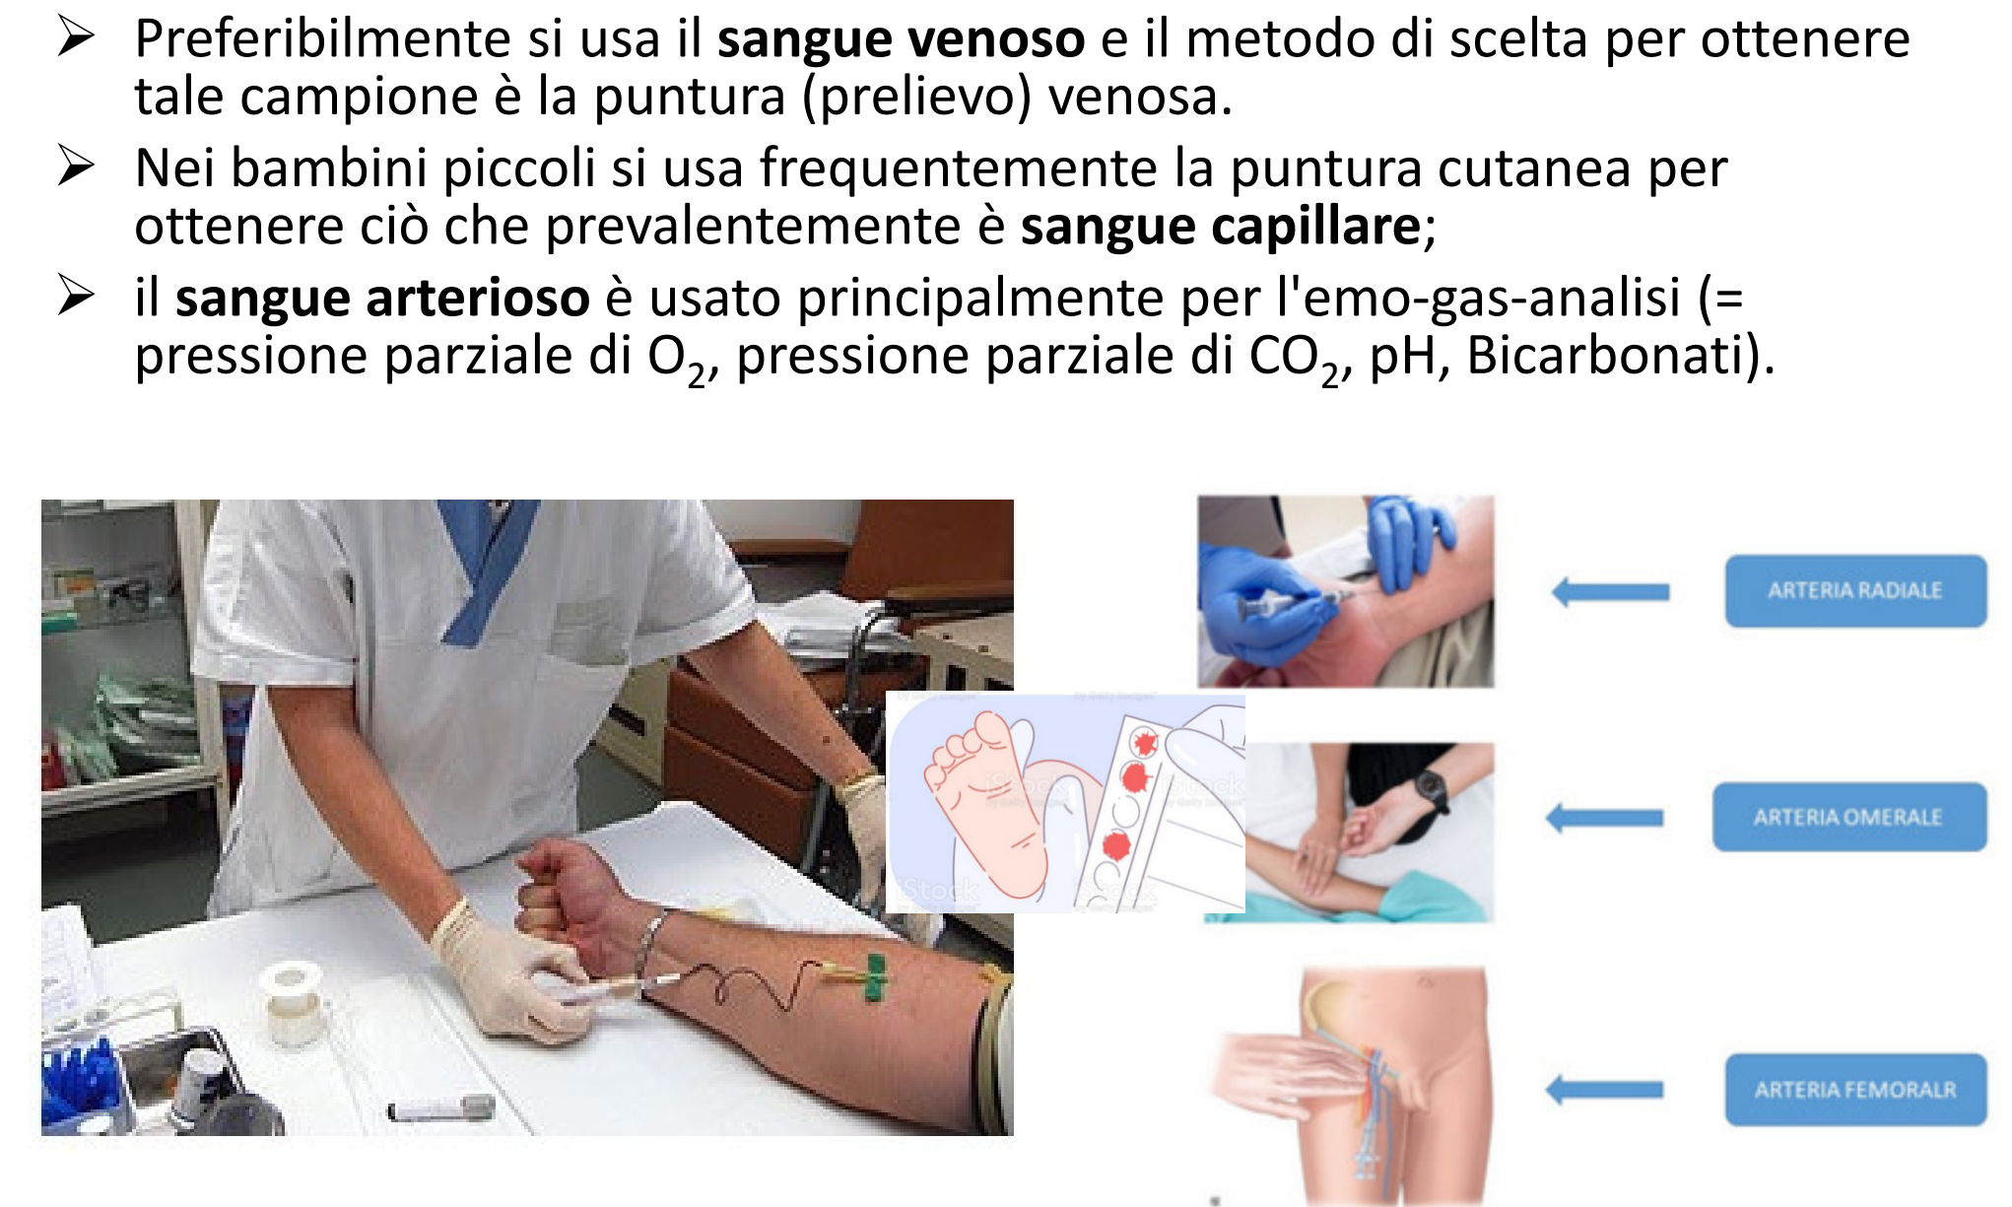
ESAMI DEL SANGUE
Sangue intero, siero plasma

Slide 41
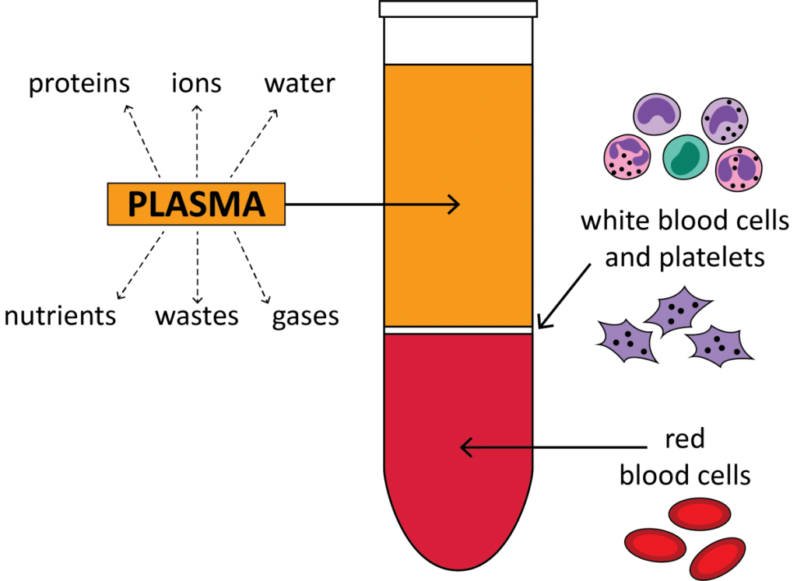
https://capp.dk/blog/blood-separation/

Slide 42
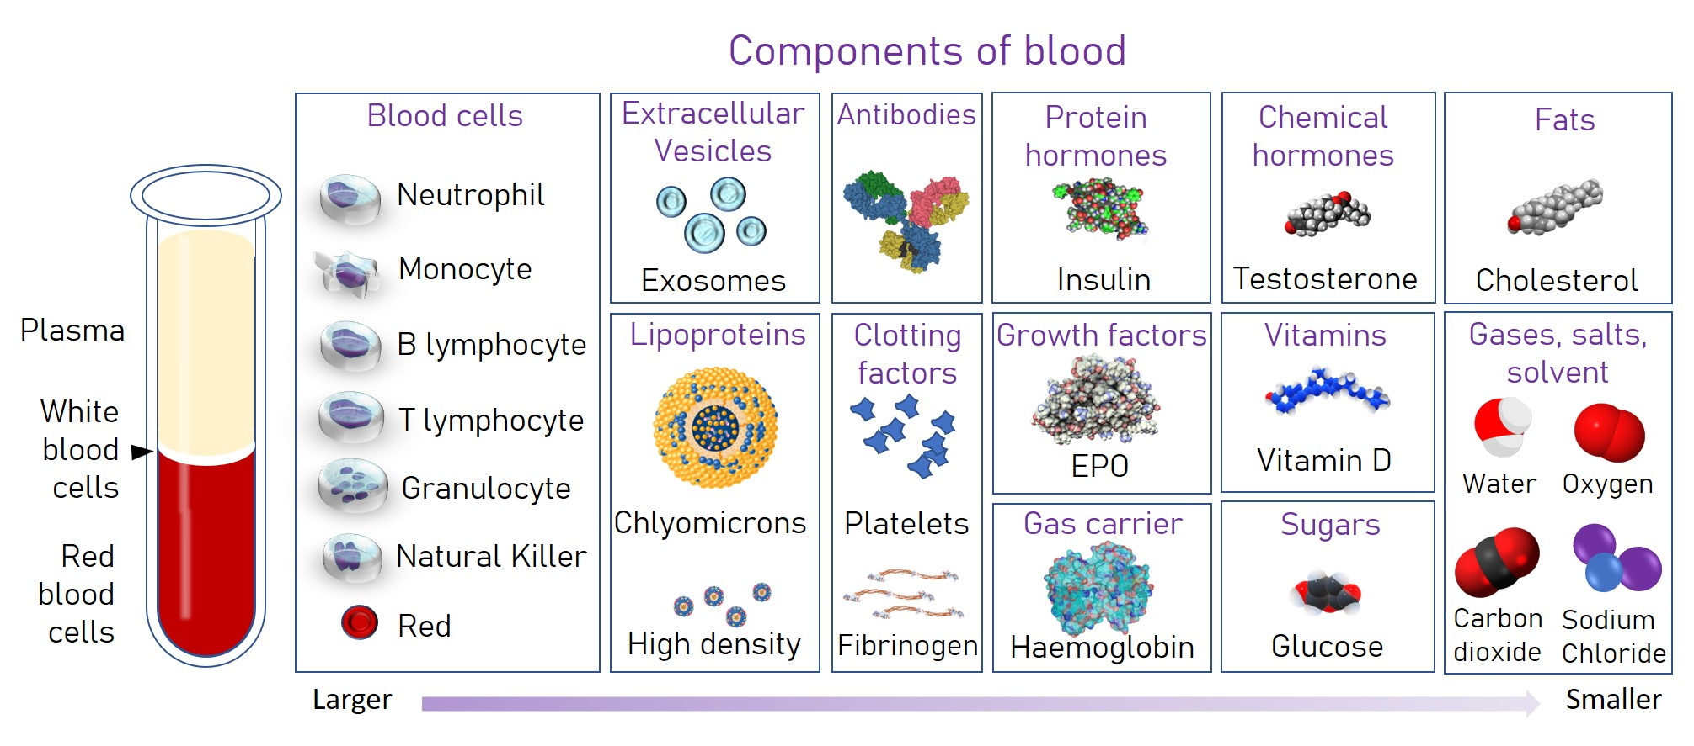

Slide 43
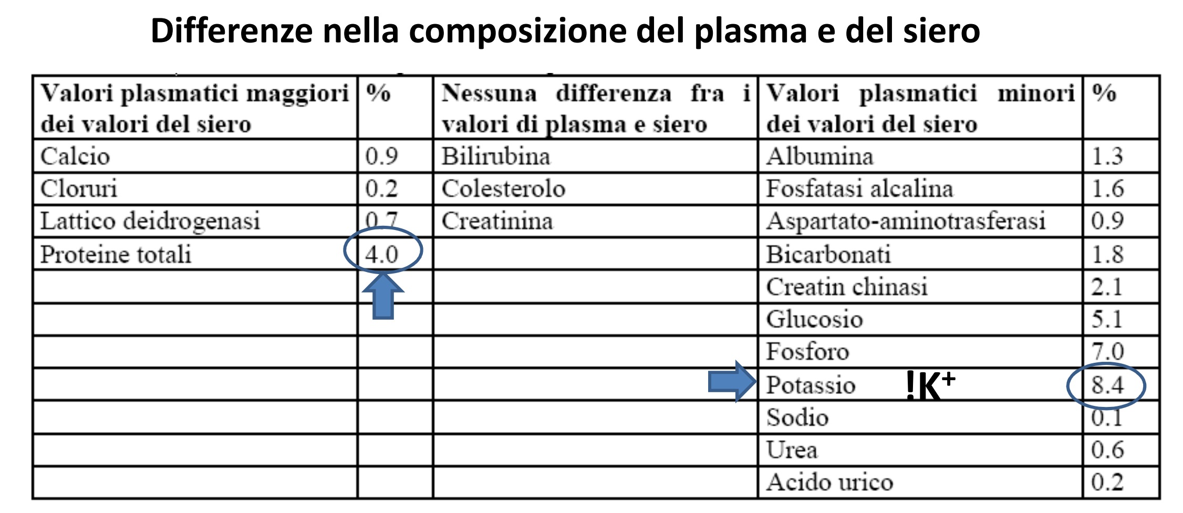

Slide 44
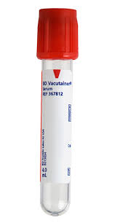
Provette con attivatore della coagulazione: SIERO
Rosso | Silice micronizzata attivatore della coagulazione | Inversioni: 5 - 6 Conservazione del siero: ≤ 8h:22 °C; > 8h ≤ 48h:4 °C; > 48h: - 20 °C Tempo centrifugazione: 1 - 2h dal prelievo Centrifugazione: ≤ 1300 g x 10 min a 25 °C Aliquote entro 2h dalla formazione del coagulo
Arancio | Trombina | Inversioni: 5-10 Conservazione siero: ≤ 8h:22 °C; > 8h ≤ 48h:4°C; > 48h: - 20 °C Tempo centrifugazione: 5’ -2h dal prelievo Centrifugazione: ≤ 1300g x 10 min a 25 °C
Provette per campioni ematici: tipologie e ordine di riempimento (nurse24.it)

Slide 45
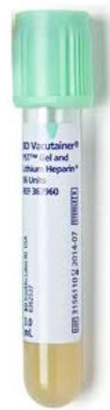
Provette con separatore di plasma integrato: PLASMA
Verde chiaro | Gel acrilico Eparina di litio | Inversioni: 8 - 10 Conservazione RT< 24h Tempo centrifugazione: 0 - 2h dal prelievo Centrifugazione: 1300 g - 2000 g x 10’ a 25 °C

Slide 46
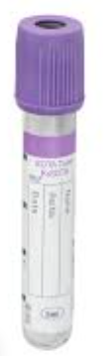
Provette con EDTA: SANGUE
Lilla | EDTA di-potassico o tri-potassico | Numero di inversioni: 8 - 10 volte Conservazione del campione: temperatura ambiente Centrifugazione: ≤ 1300 g x 10 min.
Gruppo sanguigno
VES
DNA

Slide 47
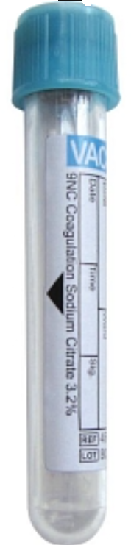
Provette sodio citrato: PLASMA
Azzurro | Sodio citrato tamponato | Inversioni: 3 - 4 Conservazione: RT< 2h Tempo centrifugazione: 0 - Variabile Centrifugazione: 2000 g - 2500 g; 15 – 20’ in grado di assicurare un plasma povero di piastrine (<10.000 PLT/µl)
coagulazione

Slide 48

Provette con eparina, centrifugate: PLASMA o SANGUE
Verde | Eparina di sodio Eparina di litio | Inversioni: 8 - 10 Conservazione ≤ 8h a 22 °C; > 8h ≤ 48h a 4 °C; > 48h a -20 °C Tempo centrifugazione: 0 – 2h Centrifugazione: ≤ 1300 g x 10’ Aliquote entro 2h dal prelievo
Immunocitometria

Slide 49
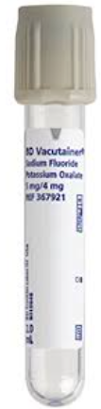
Provette con antiglicolitico: PLASMA
Grigio | Sodio floruro EDTA | Inversioni: 8 - 10 Conservazione: a 25 °C entro le 24h; tra 2 e 8 °C entro le 48h Tempo centrifugazione: 0 - Centrifugazione: 1300 g x 10’
 | Sodio Fluoruro Potassio Ossalato | Inversioni: 8 - 10 Conservazione: determinazione del glucosio entro le 72h dal prelievo Tempo centrifugazione: 0 - Centrifugazione: 1300 g x 10’
 | Monoiodoacetato di Litio Eparina di Litio | Inversioni: 5 - 6 Tempo centrifugazione: 0 - Centrifugazione: 1300 g x 10’ Conservazione: <24h a 25 °C, < 48h tra 2 e 8 °C

Slide 50
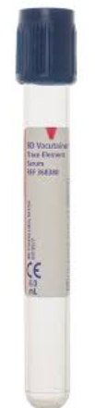
Provette per elementi in tracce e monitoraggio farmaci
Blu | Nessuno | Inversioni: 8 - 10 Conservazione: RT Tempo centrifugazione: 0 – 2h Centrifugazione: ≤ 1300 g x 10’
 | EDTA di potassico Eparina di Sodio | Inversioni: 8 - 10 Conservazione: determinazione del glucosio entro le 72h dal prelievo Tempo minimo prima della centrifugazione: nessuno Centrifugazione: 1300 g x 10’
Elementi in tracce

Slide 51
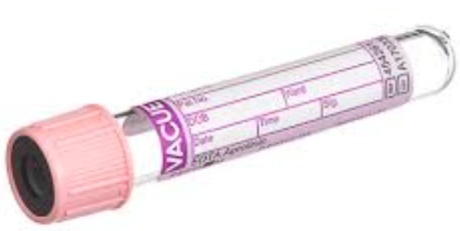
Provette con aprotinina: PLASMA
Rosa | EDTA tri-potassico Aprotinina | Inversioni: 8 - 10 Conservazione: senza centrifugazione, né decantazione: la durata dipendente dal substrato da dosare Centrifugazione: condizioni variabili secondo le analisi
determinazione di ormoni polipeptidici ed enzimi labili

Slide 52
L'ordine corretto di estrazione delle provette
L’ordine corretto di estrazione delle provette è il seguente:
Provetta o flacone per emocoltura
Provetta con citrato di sodio
Provette per siero, comprese quelle con attivatore di coaguli e gel
Provetta con eparina con o senza gel
Provetta con EDTA con o senza gel separatore
Provetta con inibitore glicolitico di fluoruro di sodio/ossalato di potassio

Slide 53
Analiti: che ammettono minimi sforamenti: es. elettroliti, Ca, Na
con alto coefficiente di intervariabilità: es. creatinina (età, sesso, massa muscolare)
Differenza critica: dipende dalla variabilità intraindividuale (stesso soggetto in diversi momenti) e dalla variabilità interindividuale.

Slide 54
I valori riportati sul referto di laboratorio, ottenuti da soggetti della popolazione presa a campione, rappresentano, di norma, il
50 % centrale di tali valori
75% centrale di tali valori
95% centrale di tali valori
Il valore più basso e più alto riscontrato nella popolazione di riferimento
Indicare tra le seguenti quale affermazione è vera:
Un test poco sensibile può dare molti falsi positivi
Un test poco sensibile può dare molti falsi negativi
Un test poco sensibile può dare pochi falsi negativi
In un test poco sensibile i veri positivi corrispondono alla totalità dei malati.
Per la valutazione della concentrazione del glucosio plasmatico si impiegano due metodiche A e B. Il valore vero atteso è 100 mg/dL. Su una serie di replicati si ottiene con il metodo A 101+12.2 mg/dL e con il metodo B 110+1.5mg/dL. Quale delle seguenti affermazioni è corretta?
Il metodo A è più preciso e accurato del metodo B
Il metodo A è più accurato, ma meno preciso del metodo B
Il metodo B è più preciso e accurato del metodo A
Il metodo B è meno preciso e accurato del metodo A

Slide 55
Le proteine plasmatiche
Le proteine plasmatiche più abbondanti sono
l'albumina (circa il 60%),
le globuline (35%),
il fibrinogeno (4%),
le lipoproteine (~1%) e le proteine leganti/trasferenti il ferro (~ 1%).
In generale, 22 proteine rappresentano circa il 99% di tuCe le proteine del plasma/siero.
Il restante 1% delle proteine del sangue è composto da
proteine circolanti meno abbondanti e da proteine rilasciate da cellule vive e necrotiche.
La maggior parte delle proteine del sangue derivano dal fegato e dall'intestino ad eccezione delle gammaglobuline, sintetizzate dal sistema immunitario.

Slide 56
Le proteine plasmatiche si suddividono in 6 diverse frazioni distinguibili
elettroforeticamente
1. Albumina= più abbondante proteina sierica, pressione oncotica e trasporto
2. Alfa1 globuline = proteine inibitrici di proteasi
3. Alfa 2 globuline = aptoglobina, ceruloplasmina, alfa 2 macroglobulina
4. Beta 1 globuline = transferrina, emopessina, fibrinogeno
5. Beta 2 globuline = lipoproteine, sistema del complemento
6. Gamma globuline = immunoglobuline, mono- o poli-clonali

Slide 57
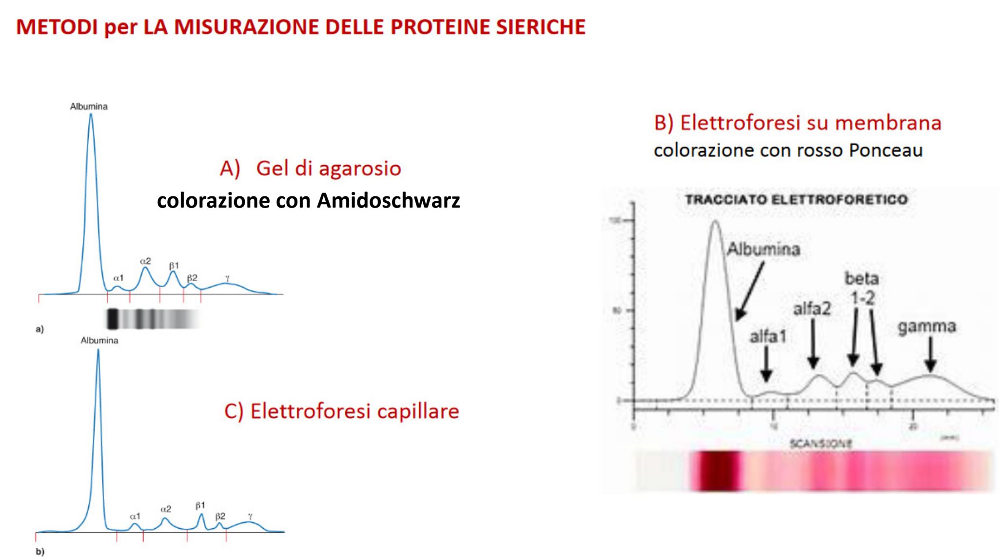

Slide 58
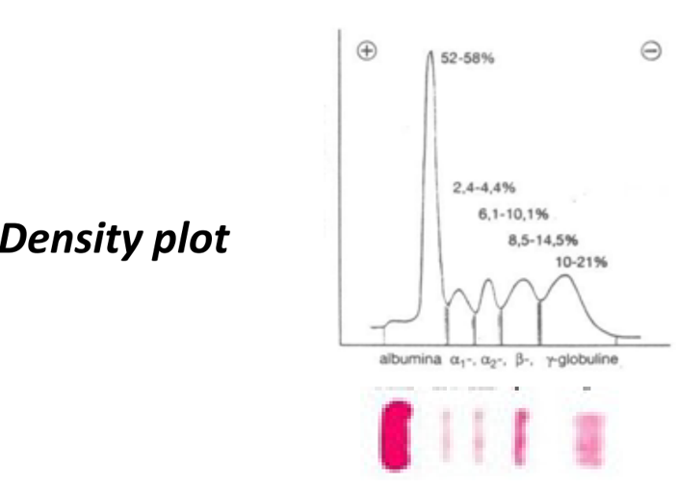
Le proteine sieriche, in un mezzo a pH basico, sottoposte ad un campo elettrico costante, migrano verso il polo positivo differente velocità (direttamente proporzionale alla carica elettrica e inversamente proporzionale alla massa molecolare), dividendosi in “bande”.
I tracciati, una volta colorati, sono letti mediante il densitometro con picchi di area proporzionale alla quantità delle proteine contenute.

Slide 59
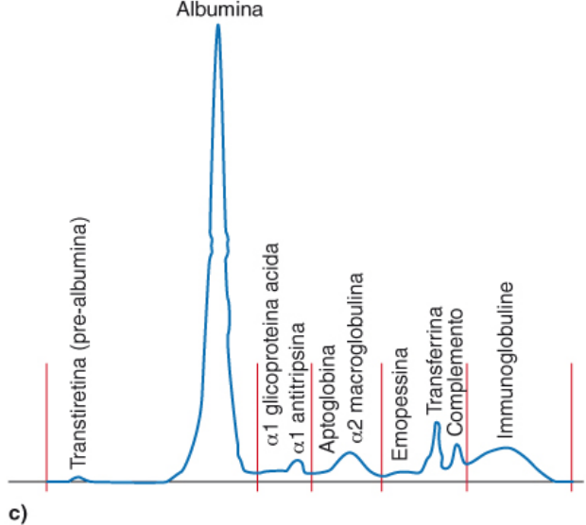

Slide 60
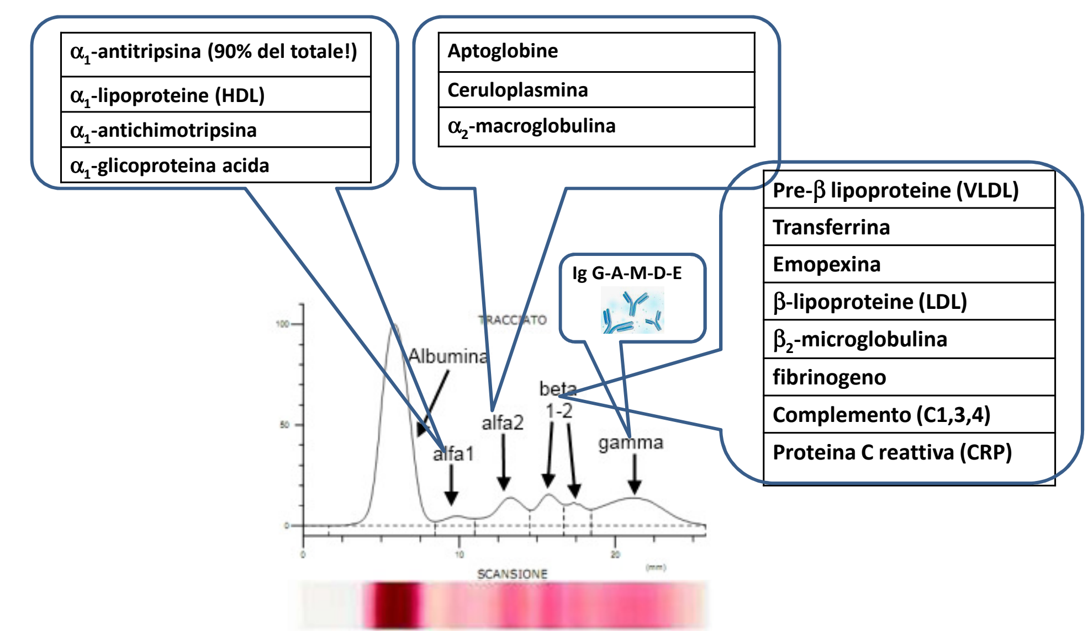

Slide 61


Slide 62
α₁-antitripsina
Prodotta principalmente dal fegato. Livelli 0.9-1.75 mg/mL, emivita 3-5 gg
Può raddoppiare nella reazione di fase acuta (misurare sempre insieme a PCR!)
Quando esiste uno squilibrio tra proteasi e antiproteasi, come nei fumatori di sigarette con grave deficit di α1-antitripsina, l'elastasi neutrofila libera e altre proteasi si trovano attive nelle vie aeree -> bronchite cronica ed enfisema panacinare in giovane età.
Nelle persone sane, i macrofagi sono il tipo cellulare predominante delle vie aeree. Nelle persone con bronchiectasie, predomina il neutrofilo, e il numero di neutrofili (e il livello di elastasi nell’espettorato) correlano con la gravità della malattia.

Slide 63

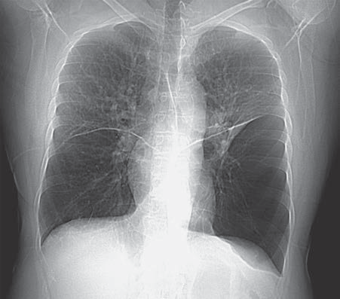
Una donna di 60 anni con 15 anni di storia di fumo (fino ai 43 anni) si reca dallo pneumologo per una storia di tosse cronica dispnea da sforzo già presente da diversi anni.
Anamnesi familiare: padre deceduto con enfisema polmonare
Alla visita: SaO2 93% in AA, ridotto murmure alle basi polmonari
All’Rx torace: basi iperlucenti
Alla spirometria: quadro ostruttivo non migliorato con broncodilatatori

Slide 64
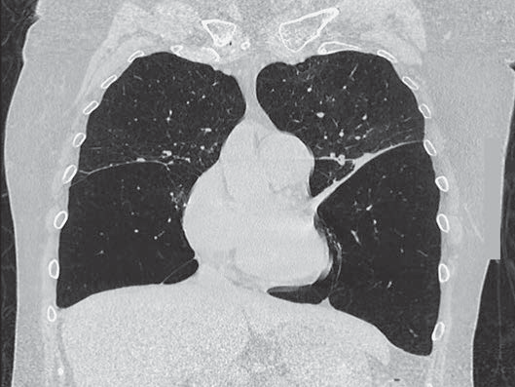
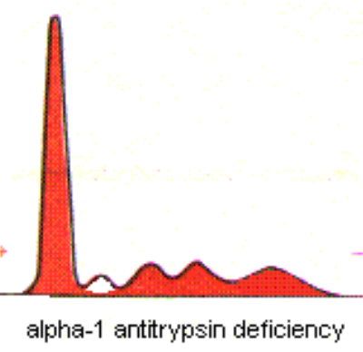
TC: enfisema panacinare, prevalente alle basi.
Alpha₁-antitripsina sierica (AAT): 0.19 mg/mL (ref. >9).
Genetica di SERPINA1, (codificante AAT,): variante Z (patologica) e variante nulla
Trattamento: broncodilatatori, glucocorticoidi inalatori, infusion di AAT plasma-derivata.
Ad un follow-up di un anno: Quadro stabile con lieve peggioramento della spirometria.
DOI: 10.1056/NEJMicm2403183

Slide 65
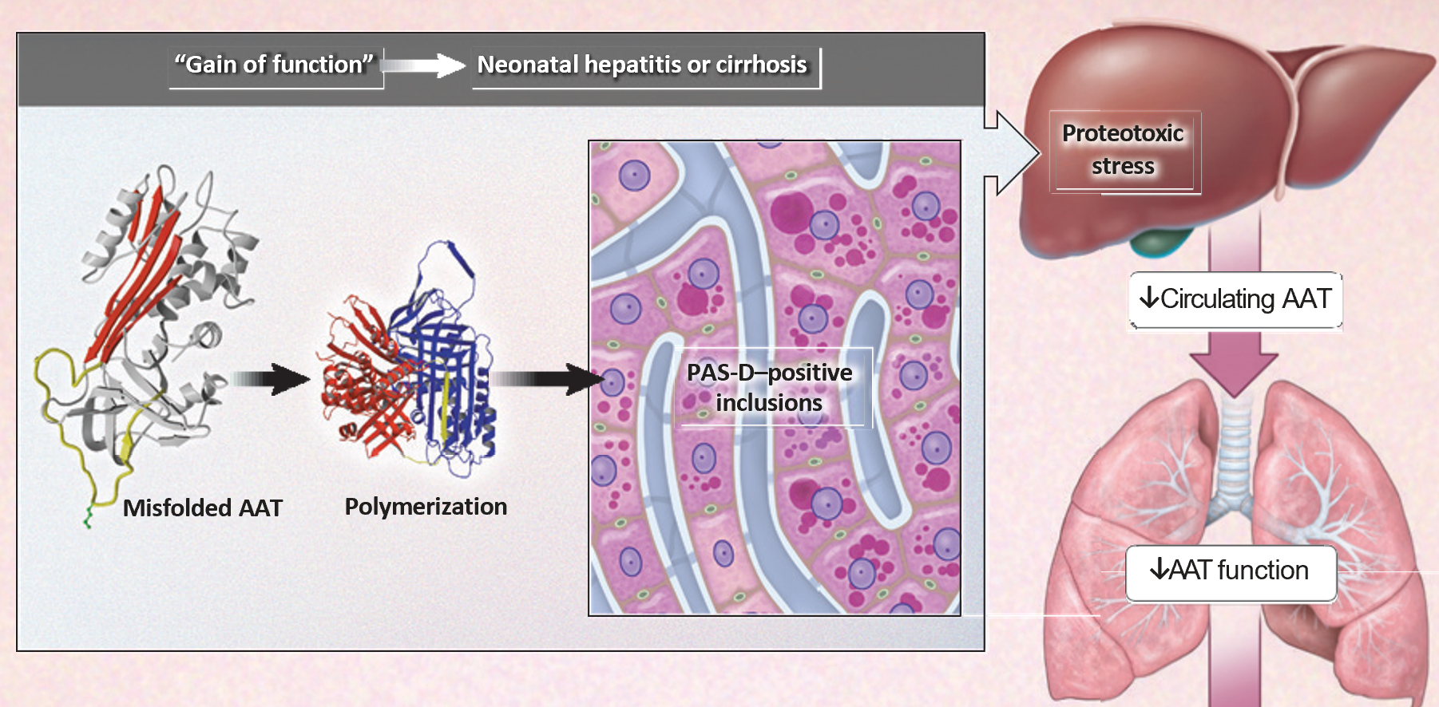
Difetto di AAT
Condizione genetica comune (il 95% legati alla mutazione Glu342Lys, detta anche allele Z, in Hz in 1:20 persone)
In Europa, 1:5 hanno la mutazione mild Glu264Val (allele S) (vantaggio dell’eterozigote?)
Mutazioni GOF possono condurre a ritenzione dell’enzima nel fegato causando malattia
Mutazioni LOF in omozigosi causano lo sviluppo di enfisema
La maggior parte delle mutazioni causa la degradazione di circa il 70% della AAT nel reticolo endoplasmatico, mentre il 15% è secreto e il 15% si accumula in polimeri, parzialmente degradati dall’autofagia. Le inclusioni residue, PAS+ anche dopo diastasi (PAS-D), sono diagnostiche della malattia.

Slide 66
ALBUMINA v.n. 35-52 g/L; 52-68%
Principale proteina plasmatica secreta dal fegato, turn over di 20 giorni. Pressione oncotica, trasporto, riduce la VES
Difetto
Ridotta sintesi: malnutrizione, epatopatia
Diluizione: aumento dell’idratazione
Perdita: sindrome nefrotica, emorragie, ustioni
Ridistribuzione: nello spazio interstiziale, per aumentata permeabilità capillare (nello shock settico)
Gravidanza: per aumento del volume plasmatico
Conseguenza: EDEMA

Slide 67
ALBUMINA v.n. 35-52 g/L; 52-68%
Principale proteina plasmatica secreta dal fegato, turn over di 20 giorni. Pressione oncotica, trasporto, riduce la VES
Difetto
Ridotta sintesi: malnutrizione, epatopatia
Diluizione: aumento dell’idratazione
Perdita: sindrome nefrotica, emorragie, ustioni
Ridistribuzione: nello spazio interstiziale, per aumentata permeabilità capillare (nello shock settico)
Gravidanza: per aumento del volume plasmatico
Conseguenza: EDEMA

Slide 68
ALFA-1-GLOBULINE
α-1 antitripsina (AAT) v.r. 0,9-2,0 g/L
Glicoproteina inibitore dell’elastasi rilasciata dai neutrofili
La sua carenza (per polimorfismi genici) può portare a danno polmonare ed epatico.
E’ una proteina positiva della fase acuta
α1-glicoproteina acida:
proteina positiva di fase acuta
diminuisce in presenza di insufficienza epatica o
malnutrizione

Slide 69
ALFA-2 GLOBULINE
Aptoglobina v.r. 0,3-2,0 g/L
Sintetizzata dal fegato
Lega le catene globiniche libere, in caso di emolisi
Proteina positiva della fase acuta

Slide 70
ALFA-2 GLOBULINE
α-2 macroglobulina
Prodotta dal fegato
Inattiva numerose proteasi (compresa la trombina)
Aumento nella sindrome nefrosica insieme a IgM (grandi dimensioni)
Ceruloplasmina
Proteina positiva della fase acuta
Aumenta in gravidanza e con anticoncezionali ormonali
Importante marcatore delle malattie genetiche dell’omeostasi del RAME

Slide 71
Beta 1 e 2 globuline
Beta 1 -> transferrina (↑ in carenza di ferro)
Beta 2 -> lipoproteine (↓ in malnutrizione, cirrosi)
Il fibrinogeno si evidenzia in questa frazione nel tracciato del plasma, ma non del siero
SISTEMA DEL COMPLEMENTO
Proteine (circa 30) sintetizzate dal fegato
come zimogeni
Partecipa alla risposta immunitaria innata e adattativa
Viene attivato a seguito dell’interazione antigene-anticorpo
C3 e C4 ridotti nelle vasculitis e nel lupus

Slide 72
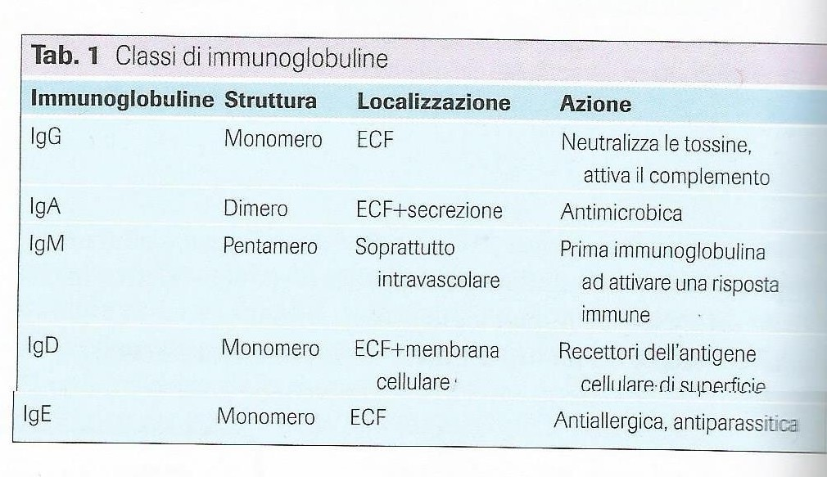
IMMUNOGLOBULINE (ANTICORPI)
MW circa 150 kDa

Slide 73
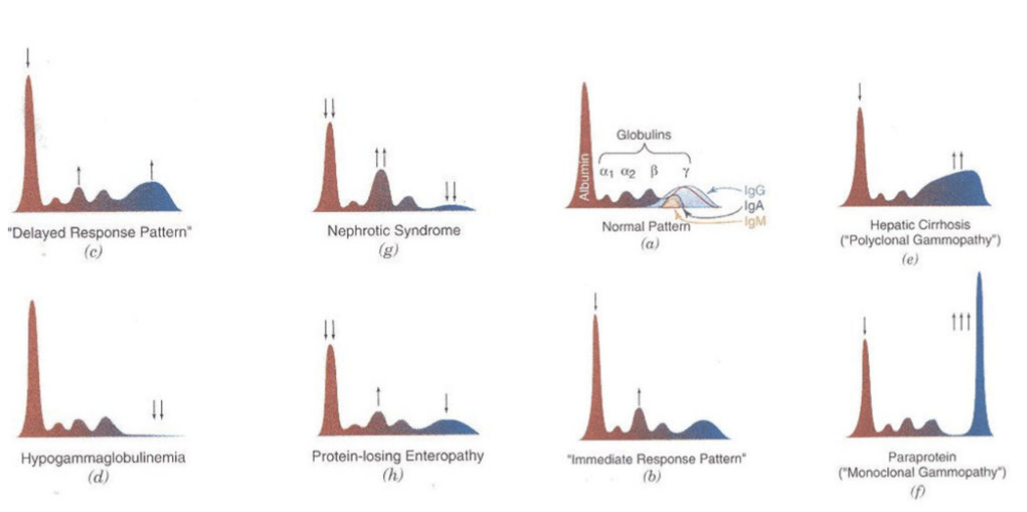
Ig

Slide 74
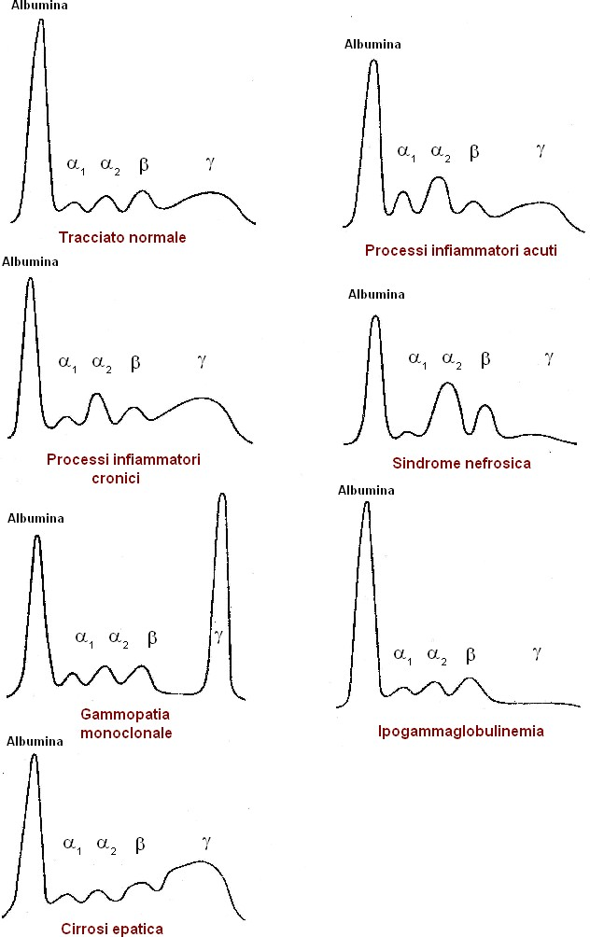

Slide 75
CREATIN(fosfo)CHINASI (CK o CPK)
Rilasciata da muscolo danneggiato o infiammato
Distrofia muscolare (>50 volte)
Rabdomiolisi (fino a > 200 volte)
Intervento chirurgico, sport trauma
Assunzione farmaci (statine, retrovirali)
Danno renale
Malattie del sistema nervoso centrale
Livelli Sierici di Riferimento
46-330 U/L (Maschio)
34-170 U/L (Femmina)
Enzima citosolico dimerico
Due subunità, B (Brain) e M (Muscle), codificate da geni diversi
Tre isoenzimi: BB, BM, MM
Muscolo scheletrico CK-MM (90%)
Miocardio 60% di CK-MM e 40% di CK-MB
CK-MM = in soggetti sani
CK-MB = nelle patologie (es. infarto miocardio)

Slide 76
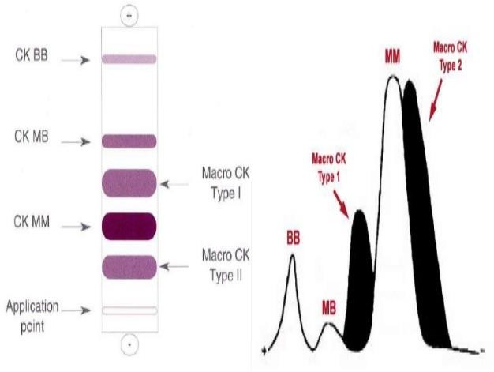
I macroenzimi sierici
sono dei complessi di enzimi o isoenzimi legati a immunoglobuline, lipoproteine, o frammenti di membrane cellulari
Si accumulano nel siero e perdurano per lunghi periodi
Macro-CK: oligomeri
Tipo 1 (disordini autoimmuni) (CK legata a IgG)
Tipo 2 (CK-Mt) (tipico di forme tumorali)
Nei test elettroforetici
Macro-CK di tipo 1 si posiziona tra CK-MM and CK-MB
Macro-CK di tipo 2 si posiziona
https://www.slideshare.net/YESANNA/myocardial-infarction- mi-59874392
più verso il catodo rispetto a CK-MM

Slide 77
MIOGLOBINA
Basso peso molecolare (inferiore a 18 kDa)
Marker precoce di danno cellulare del muscolo scheletrico e cardiaco
Bassa cardiospecificità (indistinguibile da analogo del muscolo scheletrico)
Picco 4-8h
Durata 12-24h
Utile nel monitoraggio della riperfusione dopo trombolisi
Livelli sierici di riferimento: 0 - 85 ng/mL.

Slide 78
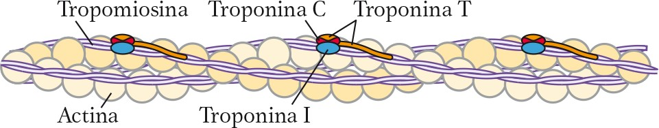
TROPONINA
Legata al complesso F-actina/tropomiosina nei filamenti sottili a riposo
Formata da tre diverse subunità: C, I, T
I: impedisce il legame della miosina alla actina
C: legame per il Ca2+
T: interagisce con la tropomiosina
Il rilascio del Ca2+ dal reticolo sarcoplasmatico , per interazione con la subunità C,
modifica l’intera troponina, consentendo all’actina di legarsi alla miosina
Le troponine I e T cardiache sono riconoscibili immunologicamente rtispetto a quelle del muscolo scheletrico (diverso peptide N-terminale)

Slide 79
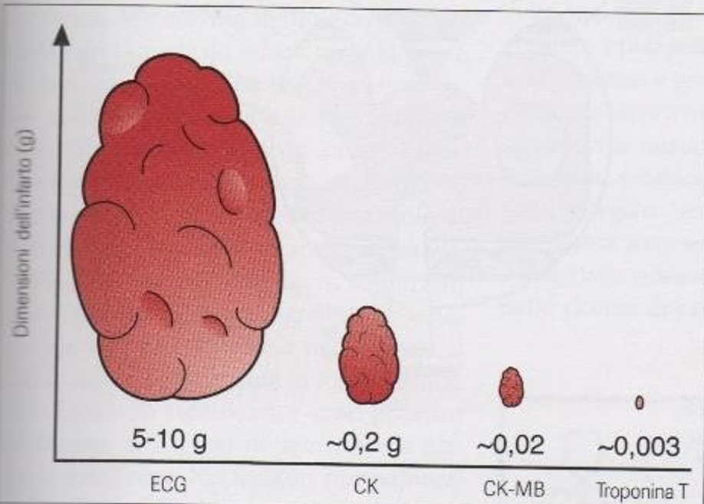

Slide 80
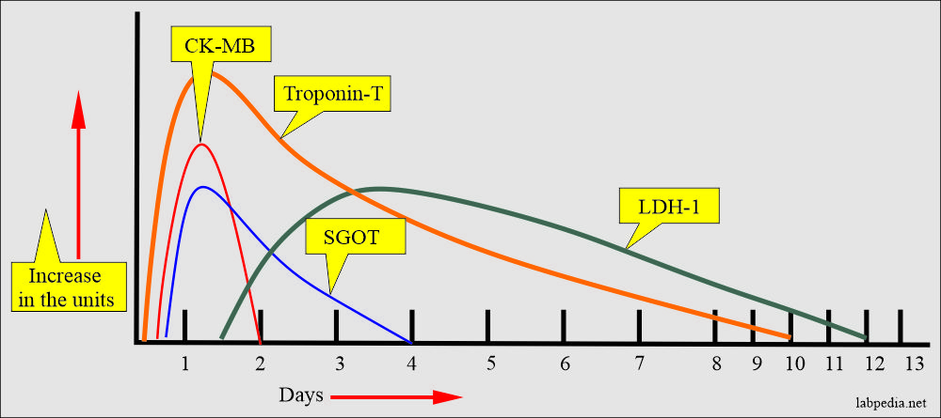

Slide 81
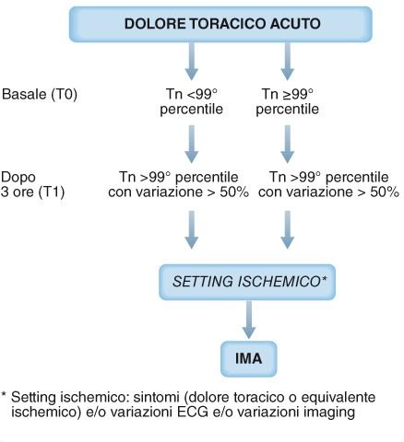
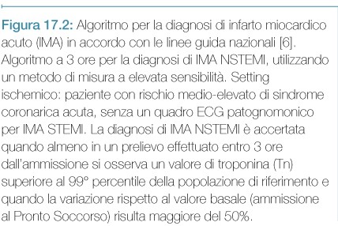
ALGORITMO

Slide 82
FUNZIONI DEL FEGATO
Esami biochimici della funzionalita’ EPATICA
METABOLICA CARBOIDRATI LIPIDI AMMINOACIDI COLESTEROLO AMMONIO E UREA
SECRETORIA (BILE)
SALI BILIARI
BILIRUBINA CONIUGATA
RISERVA GLICOGENO MINERALI
VITAMINE (VIT A, B12)
SINTETICA
ALBUMINA
FATTORI DELLA COAGULAZIONE DEL SANGUE
ALFA E GAMMA GLOBULINE PROTEINE DI TRASPORTO
DETOSSIFICAZIONE XENOBIOTICI (es FARMACI) STEROIDI

Slide 83
MARCATORI BIOCHIMICI SIERICI DELLA FUNZIONALITA’ EPATICA
Bilirubina
Amminotranferasi (AST e ALT)
Fosfatasi Alcalina (ALP)
Gamma-glutammil transpeptidasi (γ-GT)
Albumina e Tempo di protrombina
Per la diagnosi di
  Ostruzioni del tratto biliare (colestasi) (A , C, D)
  Danno acuto epatocellulare (B e D)
  Malattia epatica cronica (E)

Slide 84
AMMINOTRANSFERASI (AST e ALT)
AST: LSR, livelli sierici di riferimento = 34 U/L
(ALT): LSR, livelli sierici di riferimento = 59 (M); 41 (F) U/L
L’aumento indica genericamente DANNO ACUTO agli epatociti(epatiti, alcol, farmaci)
FOSFATASI ALCALINA (ALP)
Normal range: 33-98 U/L (F); 43-115 U/L (M)
Il suo aumento indica
Colestasi
Tumori
Cirrosi
GAMMA-GLUTAMMIL TRANSPEPTIDASI (γ-GT)
Normal range: 40 U/L (F); 68 U/L (M)
Colestasi
Danno epatico da assunzione di Alcol
Danno da assunzione di Farmaci
BILIRUBINEMIA
v. r. <22 micromoli/L
LDH:
LSR : 125-220 U/L

Slide 85
BILIRUBINEMIA
Misura della bilirubina totale nel plasma
v. r. <22 micromoli/L
IPERBILIRUBINEMIA
Cause:
Anemie emolitiche, emolisi
(aumenta la non coniugata, indiretta)
Alterazione della coniugazione
(possono aumentare sia la coniugata che la non coniugata)
Ostruzione del sistema biliare
(aumenta la coniugata)
Il tipo di bilirubina riscontrata nel plasma è indicativa dell’origine del suo aumento

Slide 86
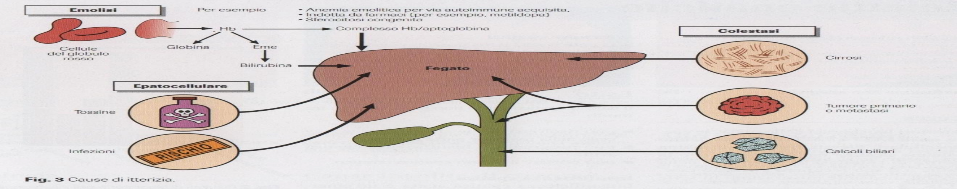


ITTERO (o ITTERIZIA)
Colorazione gialla della pelle e della sclera dovuta ad aumento della bilirubina nel sangue
Feci chiare
Urine color marsala
Tre tipi:
Emolitico
Epatocellulare
Colestatico

Slide 87

Ittero neonatale
Aumentata distruzione di emazie
Immaturità epatica
Se non trattato può evolvere in encefalopatia bilirubinica o kernittero
per deposizione di bilirubina nel cervello (nuclei della base e ippocampo)
Si tratta esponendo il neonato a luce blu (fototerapia)
La luce (450-400 nm) isomerizza la trans-bilirubina nell’isomero cis, più solubile e facilmente escreto

Slide 88
Sindrome di Gilbert
Carenza di UDP- glucuronil transferasi Sindrome ereditaria, autosomica recessiva, più frequente nei maschi
Può avere diverso grado di severità
Iperbilirubinemia, non-coniugata, in assenza di emolisi o
malattie epatiche
Ittero intermittente, scatenato da stress, fatica, digiuno
Bilirubinemia >50 micromoli/L

Slide 89

INSUFFICIENZA EPATICA
Alterazione dell’intero quadro biochimico
Sbilanciamento degli elettroliti
Sodio e calcio diminuiscono
Alterazioni acido-base
Conseguente danno renale da sovraccarico
Ipoglicemia
Aumento ammoniaca (mancata conversione in urea)
Ipoalbuminemia e edema
Emorragie o eccessiva coagulazione
Risultati di laboratorio nell’insufficienza epatica

Slide 90
DANNO EPATICO CRONICO
Fegato adiposo da assunzione di alcol
Epatite cronica attiva (epatite B)
Cirrosi biliare primaria
Possono evolvere in
Cirrosi epatica: fibrosi estesa del fegato, irreversibile
Altre cause di cirrosi:
Malattia di Wilson (malattia genetica dell’omeostasi del rame)
Emocromatosi (disordini genetici dell’omeostasi del ferro)

Slide 91
Biomarkers nei tumori
(valore prognostico/predittivo)

Slide 92
1) Antigeni oncofetali (tumore associati)
CEA (antigene carcino embrionario):
ca. colon, polmone, fegato, stomaco, pancreas, mammella
(anche: cirrosi alcolica, epatite, m. di Crohn)
AFP (alfa-feto proteina):
ca. fegato, testicolo
(anche: cirrosi, epatite, sofferenza fetale in gravidanza)
2) Antigeni tumore specifici:
PSA, PSMA (prostate specific antigen, M-membrane): ca. prostata
Immunoglobuline: plasmocitoma
Ormoni specifici:
-serotonina, cromogranina, ecc.: sindrome. da carcinoide,
altri NETs (Neuroendocrine Tumors
altri

Slide 93
Molecular biomarkers in colorectal cancers

Slide 94
Molecular biomarkers in breast cancer

Slide 95
Molecular biomarkers in lung cancers

Slide 96
Biopsie liquide:
1- Circulating tumor DNA (ctDNA)
2)- Circulating tumor cells (CTCs)
3)- Exosomes: vescicole circolanti (Evs)
(30-200 nm in plasma [100 x 10⁶ per ml ],
urine, liq.cerebro-spinale) contenenti DNA, RNA )

